Slide 1
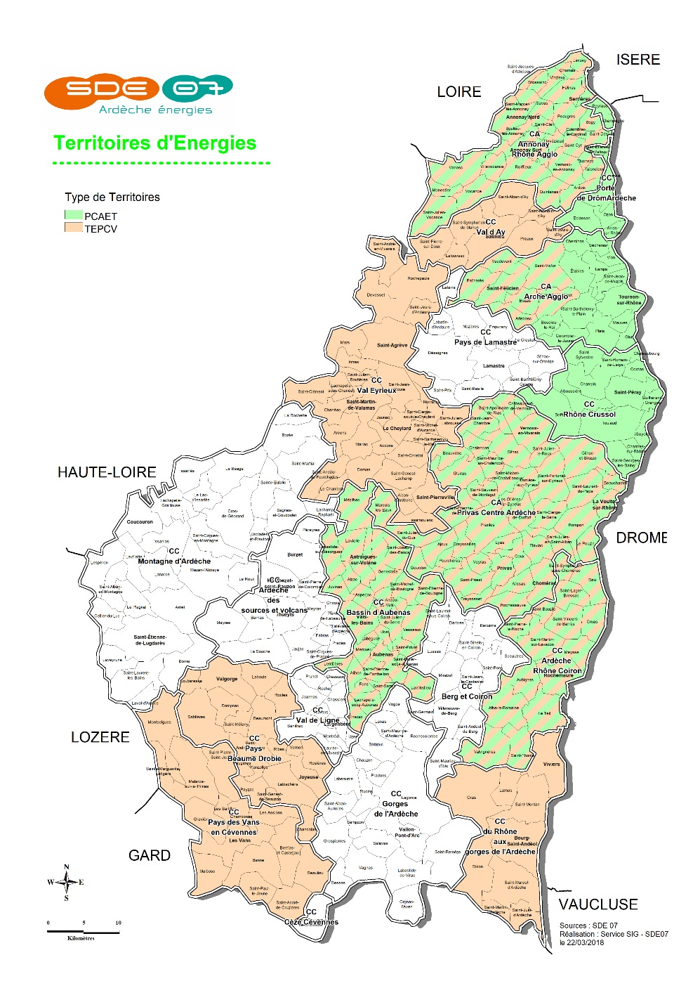
La Transition Energétique dans les Territoires
Projet et piste de partenariat entre les EPCI et le SDE 07 pour la transition énergétique dans les territoires
→ Région chef de file dans la mise en œuvre
L’échelon intercommunal « coordinateur de la transition énergétique »: PCAET, TEPCV (85% de la population)
Objectif du SDE 07 : se positionner en rouage de transmission entre Région/EPCI et EPCI/communes

Slide 2
Objectifs des PCAET
Patrimoine public (rénovation)
Réseaux d’énergie et EnR
Tertiaire privé (rénovation)
PCAET: Plan Climat Air Energie Territoire (EPCI)
Transport/ déplacement/
fret
Habitat (rénovation)
Agriculture
Urbanisme
Industrie

Slide 3
Partenariat entre le SDE 07 et les intercommunalités
* Autorité Organisatrice de la distribution d’énergie (électricité, gaz, chaleur)
** Infrastructures de Recharge pour les Véhicules Electriques
AODE*
Performance énergétique bat. publics
Eclairage Public
IRVE**
PCAET: Plan Climat Air Energie Territoire (EPCI)

Slide 4
Relation entre le SDE 07 et les intercommunalités
- Prospective et plan d’action énergétique sur le territoire.
- Elaboration et/ou mise à jour des PCAET (aide technique et financière)
- Mise à disposition du logiciel PROSPER
- Contribution aux actions d’optimisation des réseaux de distribution d’énergie / Schéma directeur énergétique pour S3REnR (GT DDT/RTE/Enedis/SDE 07).
- Incitation et accompagnement aux actions de transition énergétiques sur le patrimoine des collectivités locales.
- Suivi et accompagnement sur l’achat et la maîtrise de l’énergie
- Aide au travaux par la valorisation des CEE (+lien Plateforme de la Rénovation?)
- Compétence Eclairage Public
- Déploiement des IRVE
- Recherche de financement (Europe, Etat, Région, Département, Caisse des Dépôts, …) ?
Echanges d’information, bilan d’activité et suivi d’indicateur
Le service énergie s’engage t’il sur des moyens (ETP, …) et des résultats ?

Slide 5
Comment positionner le SDE 07 sur les missions de transition énergétique des EPCI ?
Des pistes de réflexion :
La Commission Consultative Mixte Paritaire, un outil de dialogue avec les EPCI,
Mise en place de réunion de territoire,
Adhésion au service Energie par les EPCI,
Mise en place d’une convention SDE 07 / EPCI : cf. modèle
Mise en place de Groupe de travail Elu/Elu et Technicien / Technicien.
Quelle relation avec l’ALEC ?
Dans un cadre contraint :
Le budget,
Les statuts.

Slide 6
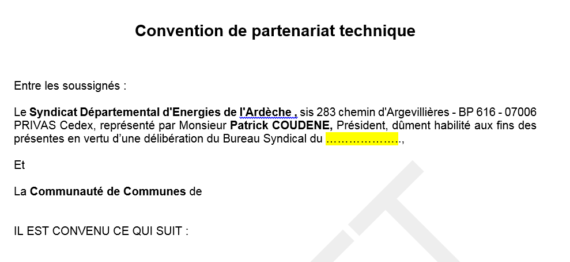
Présentation de la convention
Lecture du projet de convention

Slide 7
Achat groupé d’énergie
Les marchés existants
Marché gaz : Coordinateur Energie SDED, Accord Cadre s’achève le 31 décembre 2020.
Marché Electricité : C2-C4 Coordinateur SDE 07, Accord Cadre s’achève le 31 décembre 2019
Les marchés à venir
Tarif bleu bâtiments
Eclairage Public
Borne de recharge
Quelle stratégie d’achat ?
Achat aux clics,
Exécution du marché
Demande de rémunération
Besoin d’une AMO pour les prochains marchés ?

Slide 8
Achat groupé d’énergie
L’achat aux clics:

